Slide 1
BMC Start
昆山研发部 - BMC
2021/07/16

Slide 2
BMC Start
01
BMC是什么
02
BMC干什么
03
BMC接口
04
BMC软件结构
05
IPMITOOL
06
BMC debug&常用外围工具

Slide 3
BMC是什么
BMC---Baseboard Management Controller
A baseboard management controller (BMC) is a specialized service processor that monitors the physical state of a computer, network server or other hardware device using sensors and communicating with the system administrator through an independent connection. The BMC is part of the Intelligent Platform Management Interface(IPMI) and is usually contained in the motherbaord or main circuit board of the device to be monitored.
只要可以满足以上的要求就可以用来作为BMC处理器。
那么BMC作为系统中的一部分那自然需要遵循对应的工业标准---IPMI

Slide 4
BMC是什么
IPMI的含义
IPMI是智能平台管理界面 (Intelligent Platform Management Interface)的缩写，它是管理基于 Intel结构的企业系统中所使用的外围设备采用的一种工业标准。该标准由英特尔、惠普、NEC、美国戴尔电脑和SuperMicro等公司制定。
IPMI的历史及版本介绍
到目前为止 IPMI 的一共发行了三个版本，分别是
1）1998 年的 Version 1.0
2）2001 年的 Version 1.5
3）2004 年的 Version 2.0。

Slide 5
BMC是什么
IPMI诞生的背景IPMI诞生的背景
在 IPMI 推出之前，每个计算机厂商都自行开发了监控其平台中各组件性能的方案，这些方案倾向于将一个企业或电信公司与某一具体厂商紧密结合，通常管理效率低下。随着数据中心计算设备和电信网络的激增，这种长期形成的缺点已经变得日益严重。
英特尔并不受硬件厂商的欢迎，所以如果能够开发和推广一种合理化方案，对英特尔来说是很有意义的，最初的支持者有惠普、戴尔和 NEC，倡导者们计划开发出一种标准方式，也就是 IPMI，可以通过不同的平台获取信息

Slide 6
BMC是什么
IPMI 1.5
IPMI 1.5 规范包括了通过串行口、调制解调器以及局域网远程控制网络服务器进行系统管理的能力。即使在服务器未开电源的情况下，管理员也能远距离进入 IPMI 系统，查询服务器系统的健康状况，进行重开机或重关机，或重新配置以及恢复系统。
另外系统也可以自动地通过局域网向服务器管理员发出警报信息，这样网络管理人员便可以随时随地在第一时间了解整个网络系统的物理健康状况，以采取积极的应对措施。

Slide 7
BMC是什么
IPMI 2.0
IPMI2.0 关注的是安全问题，它通过一种被称为安全散列算法（SHA－1）和基于密钥哈希消息的技术以支持高级认证。
定义了高级加密标准（AES），提供高级加密功能 。
支持虚拟局域网（VLAN），从而给予管理员更多的控制权加强了安全性能。
此外，还定义了 SOL（Serial Over Lan）远程管理指令，利用它们可改变 IPMI 会话过程中本地串口传送数据方向，从而实现对远程服务器的 Pre-os 访问，提供了通过 LAN 远程查看、启动、诊断和维修故障的标准方式。

Slide 8
BMC是什么
IPMI 的工作原理
IPMI 的核心是基板管理控制器(BMC)，其并不依赖于服务器的处理器、BIOS 或操作系统来工作，可谓非常地独立，是一个单独在系统内运行的无代理管理子系统，只要有 BMC 与IPMI 固件其便可开始工作，而 BMC 通常是一个安装在服务器主板上的独立的板卡，现在也有服务器主板提供对 IPMI 支持的。IPMI 良好的自治特性便克服了以往基于操作系统的管理方式所受的限制，例如操作系统不响应或未加载的情况下其仍然可以进行开关机、信息提取等操作。

Slide 9
BMC是什么
在工作时，所有的 IPMI 功能都是向 BMC 发送命令来完成的，命令使用 IPMI 规范中规定的指令，BMC 接收并在系统事件日志中记录事件消息，维护描述系统中传感器情况的传感器数据记录。在需要远程访问系统时，IPMI 的 SOL 特性很有用。SOL 改变 IPMI 会话过程中本地串口传送方向，从而提供对紧急管理服务、Windows 专用管理控制台或 Linux 串行控制台的远程访问。BMC 通过在 LAN 上改变传送给串行端口的信息的方向来做到这点，提供了一种与厂商无关的远程查看启动、操作系统加载器或紧急管理控制台来诊断和维修故障的标准方式。
在IPMI管理平台中，BMC（Baseboard Management Controller，因为多集成于主板而得名）是核心控制器，系统管理软件对各个被管理器件的管理，都是通过与BMC通信来实现的。 在IPMB（Intelligent Platform Management Bus）总线上连接着各个管理控制器，分别执行不同功能。IPMB总线上还连接着一些I2C器件，用来作为传感器的接口，让系统管理软件能够通过IPMB来读取传感器的数据。同时，这些传感器的具体配置信息，如告警门限、事件触发是否允许等配置都保存在一组名为SDR（Sensor Data Record）的数据里面。而传感器产生的告警事件则保存在一组叫做SEL（Sensor Event Log）的数据里面。在IPMB总线上，连接着一个ICMB（Intelligent Chassis Management Bus）桥，通过ICMB可以和远程的另一个管理平台通信。此外，在IPMB总线上，还可以外接其他的用户板，用来扩展IPMI管理平台的功能。

Slide 10
BMC是什么
管理系统的核心——BMC芯片就相当于计算机中的中央处理器，通过RMII/NCSI接口连接网络，用户可通过网络访问实现对远程服务器接管的带外管理（Out-of-band）功能，例如远程接管服务器（Pre-OS），在客户端实现对远程服务器的完全接管；在远程服务器宕机情况下，用户可以通过拨号访问获取SDR、SEL数据，分析诊断故障原因；BMC通过系统接口（KCS---keyboard controller style），实现IPMI消息传输机制，实现上层软件与底层F/W通信，实现告警、数据采集。SDR、SEL、FRU（Field Replacement Unit）物理实体可以是做在芯片内的存储体，也可以是外挂的EEPROM。所有IPMI功能通过向BMC发送命令来完成，命令使用IPMI规范中规定的指令，BMC接收并在系统事件日志中记录事件消息，维护描述系统中传感器情况的传感器数据记录。

Slide 11
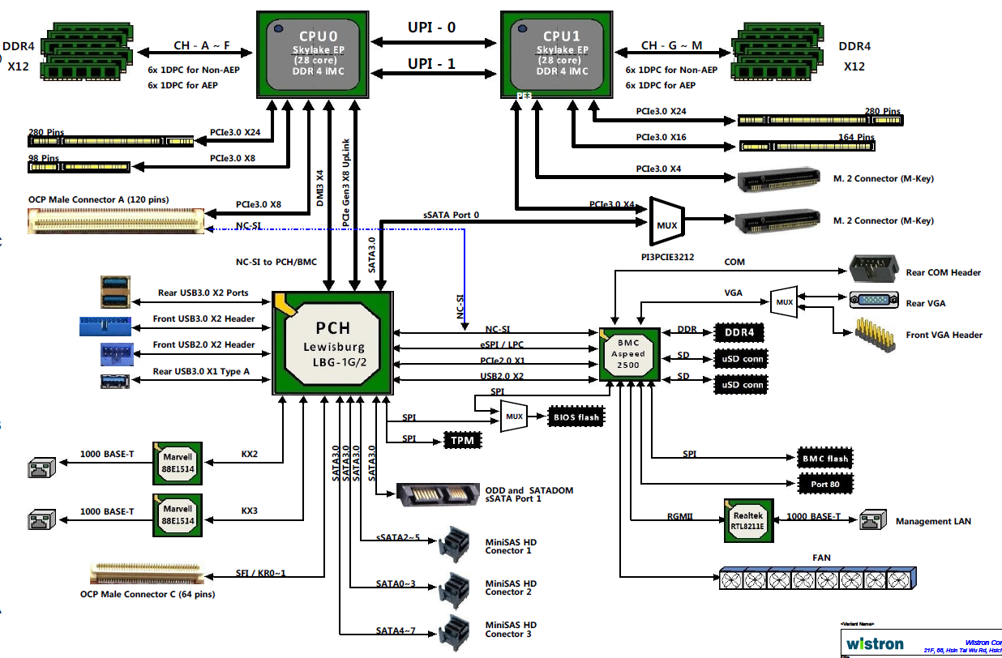
BMC是什么

Slide 12
BMC干什么
BMC主要功能
支持IPMI 2.0；
串行局域网---Serial over LAN(Remote access through LAN)；
KVM over LAN；
系统事件日志---System event log；
局域网警报 (email&snmp)；
内置VGA显示，外部DVI Input
操作系统独立性---Operating System Independency；
支持SPI 闪存固件引导程序；
监控系统健康

Slide 13
BMC干什么
支持本地系统管理软件访问---Locate access through systems management software；
独立于系统，在系统运行或关机状态下，都可以通过局域网、serial/modem访问BMC---Access through LAN, serial/modem , available even if the processor is down；
支持BIOS本地配置---Suppoert BIOS setup configture；
支持远程和本地更新BMC固件程序；
支持远程更新BIOS；
支持远程WEB GUI访问，使访问更加简单，方便，支持SSL加密；
支持IPV4&IPV6
远程电源控制

Slide 14
BMC干什么
Console Redirection
通过SOL作控制台重定向；
远程控制—重定向控制台Console Redirection从远程管理服务器重定向控制台Launch Console通过JAVA脚本远程启动重定向控制台。控制台重定向主要包括了如下功能：
1. Video
2. Keyboard
3. Mouse
4. Media

Slide 15
BMC提供硬件接口
硬件接口 | 描述
DDR3L/DDR4 DRAM Interface 53pins
PCI Express Interface 8 pins | PCI-E BUS
LPC/eSPI Interface 8 pins | LPC/eSPI bus Low Pin Count Interface Specification1.1.pdf
RGMII/RMII/NCSI Dual Interface 29pins | RMII_spec.pdf NCSI_SPEC.pdf RTL8211F-CG-Realtek.pdf ethernet-controller-i350-datasheet.pdf
UART Port 42pins
Firmware SPI Memory Interface 6pins | SPI BUS, W25Q256FV.pdf
Extended SPI Memory Interface 12pins | SPI BUS

Slide 16
BMC提供硬件接口
硬件接口 | 描述
I2C/Smbus/PMBUS/IPMB Interface 20pins | AT24C04.pdf SMBus_3_1_20180319.pdf PMBus_Specification_Part.pdf IIC_spec.pdf
SD/SDIO/Emmc Interfaces 16pins
Serial GPIO Interface 12pins | SFF-8485.PDF
VGA Interface 4pins
PWM/Fan Tachometer 24pins
GPIO Interface
PECI Port 2 pins | PECI_3_0.pdf

Slide 17
BMC提供硬件接口
硬件接口 | 描述
JTAG Port 6pins | intel_jtag_doc.pdf
Miscellaneous 5pins
USB 2.0 Host/Slave Port 7pins | USB+System+Architecture(USB2).pdf
DAC 6pins
ADC 20pins

Slide 18
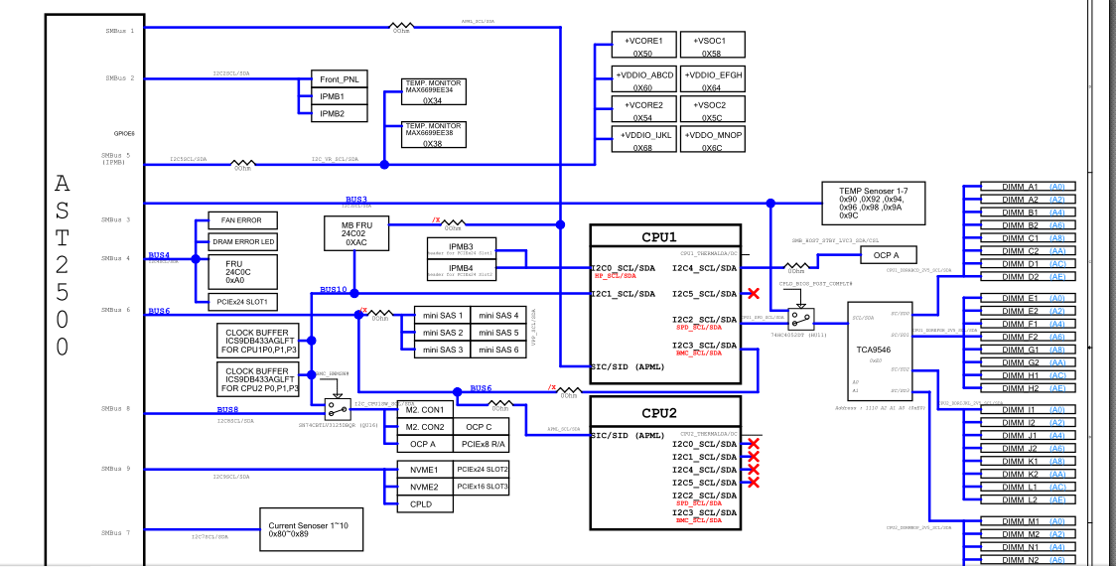
BMC的接口_I2C/SMBus

Slide 19
BMC的接口_I2C/SMBus
I2C或者基于I2C协议的接口协议对于BMC监控外部设备非常重要。
可以连接的设备包括: CPU, DIMM, EEPROM, Thermal Sensor， IO Expander， HW monitor， VR，电流/电压计数器，Efuse
I2C连接CPU： SMLink（Intel）， APML（AMD）
I2C连接DIMM： 可以读取DIMM的SPD（内存信息）以及温度
I2C连接EEPROM： 读取FRU， 读取BMC MAC address， 读取UUID
I2C连接Thermal Sensor： 获取环境温度
I2C连接IO Expander： 接口扩展， 例如BMC通过I2C控制IO Expander上的DIMM ERROR LED管脚
I2C连接HW monitor： I2C读取相应寄存器获取包括ADC，Fan Tach， caterr等信号
I2C连接电流/电压计数器： 读取相关电流及相关部件功率
I2C连接Efuse： 开关相关电源

Slide 20
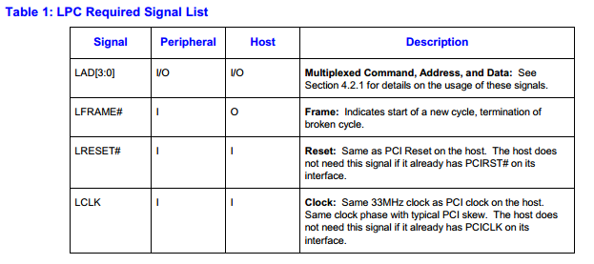
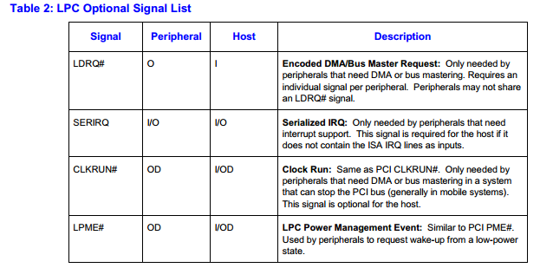
BMC的接口_LPC
LPC = Low Pin Count
必要信号：
可选信号：

Slide 21
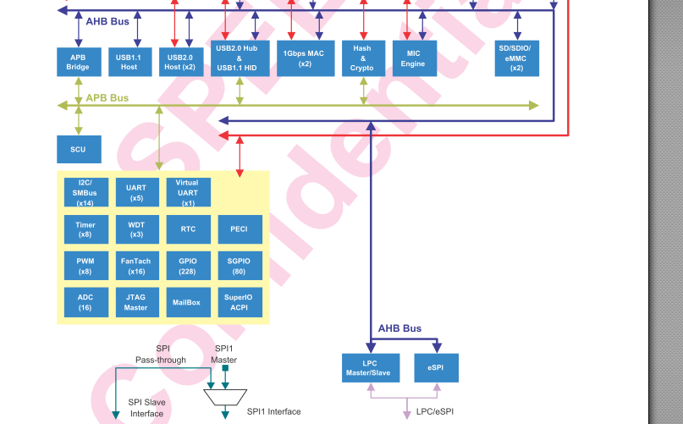
BMC的接口_LPC
直接连接Aspeed BMC芯片的APB bus
最大支持的频率为：33MHz
支持master和slave模式
支持port80/81H snoop寄存器， BIOS可以通过此功能控制BMC的一组UART pin来控制8个LED来代表一个Byte的系统过程码。

Slide 22
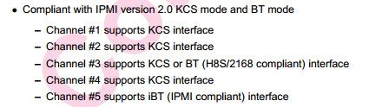
BMC的接口_LPC
对BMC方位通过LPC接口，使用I/O port访问BMC，

Slide 23
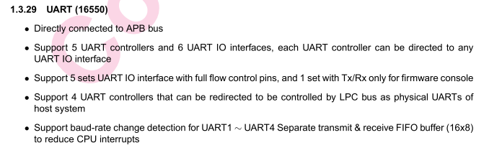
BMC的接口_Serial
UART= 通用异步收发传输器= Universal Asynchronous Receiver/Transmitter
COM = Communication
UART和COM的不同
UART是作为协议来看，是异步串口通信协议。
COM针对串行通信协议的一种端口。默认的标准就是DB9型
针对AST2500的UART配置：

Slide 24
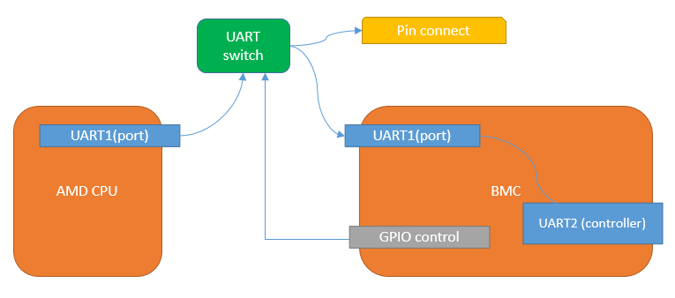
BMC的接口_Serial
当前AMD和Intel平台UART的设计方式: (AMD)

Slide 25
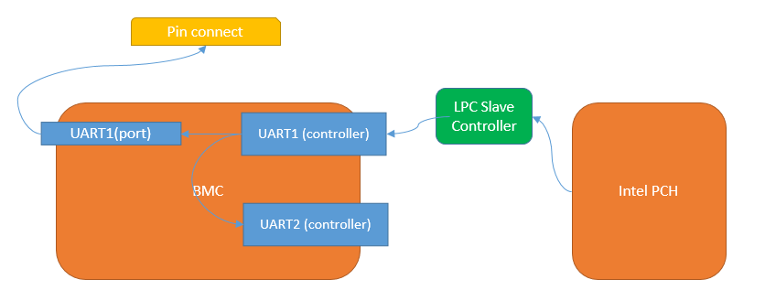
BMC的接口_Serial
当前AMD和Intel平台UART的设计方式: (Intel)

Slide 26
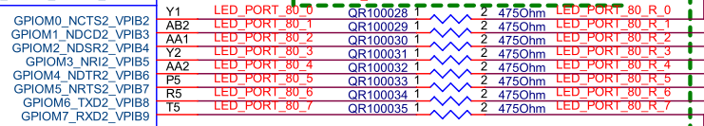
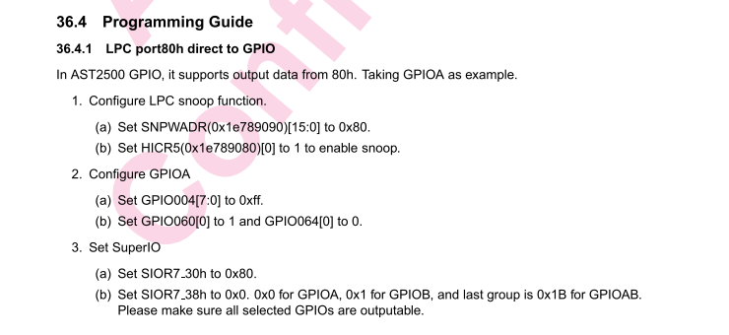
BMC的接口_Serial
Port80
Notes:
LPC direct to GPIO step3是需要BIOS去完成

Slide 27
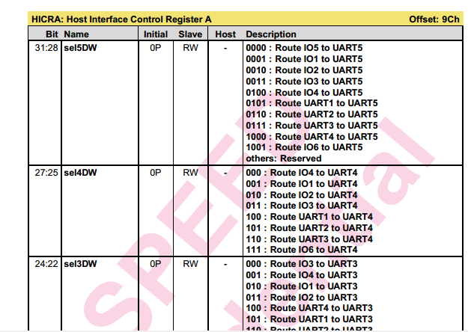
BMC的接口_Serial
BMC是可以通过改变如下寄存器，来修改UARTn到Ion的转变的。
Notes:
LPC direct to GPIO step3是需要BIOS去完成

Slide 28
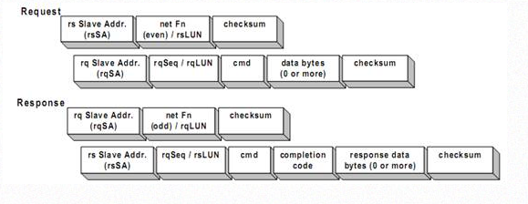
BMC的接口_IPMB
IPMB = Intelligent Platform Management BUS
使用请求-应答(Request/Response)协议.
IPMB总线协议中I2C是用作媒介和物理层。协议严格按照下列条件使用I2C：
只是用主写模式(Master Write) –I2C从地址的R/W位一直是0。
不使用10 bit寻址
每次传输只用一个地址
不使用repeated starts，不会改变传输方向，所以不需要此功能。
I2C的ACK bit只是表示字节被slave接收，不能保证数据的完整性和正确性。

Slide 29
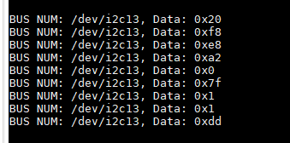
BMC的接口_IPMB
IPMB支持分布式管理机制。传感器和控制器分布在各个管理模块上，它们的信息通
IPMB传输。 具体的应用可以是天蝎的RMC用IPMB链接RBP， RBP再做扩展连接节点BMC。
CMM也是通过IPMB与节点交互。

Slide 30
BMC的接口_GPIO/SGPIO
BMC支持228个GPIO控制，在服务器中的应用：
主动(Output)控制信号： 例如：FRU写保护的控制
被动(Input)接收信号： 例如： BIOS发过来的POST_COMPLETE
控制LED： 例如： HeartBeat， UID
Fan Tach信号： 也是一个input的GPIO 管脚， 可以读取风扇的转速
GPIO的中断模式： 例如接收FP ID的信号，接收power button的按键信号
在位信号的发出：

Slide 31
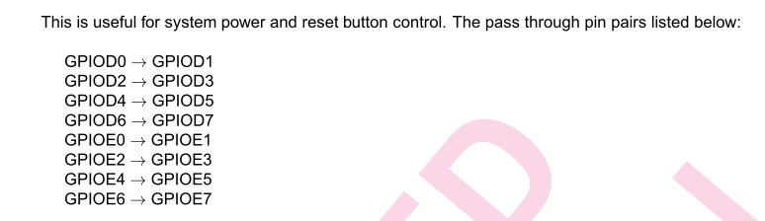
BMC的接口_GPIO/SGPIO
在BMC中的应用：
Aspeed GPIO passthrough mode
Aspeed的芯片提供了两组可以enable passthrough的GPIO

Slide 32
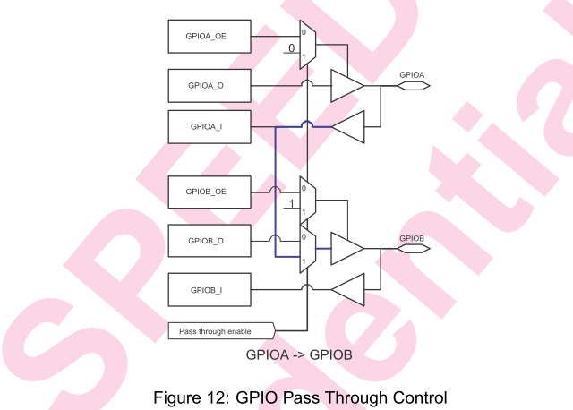
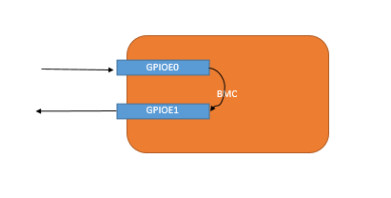
BMC的接口_GPIO/SGPIO
在BMC中的应用：
Aspeed GPIO passthrough mode
最主要的是用在系统的power button开关机上，硬件设计上用到HW strap功能， 及在BMC没起来之前要Enable 相应GPIO group的pass through功能，这样只要系统接入AC， 就可以通过power button开机。

Slide 33
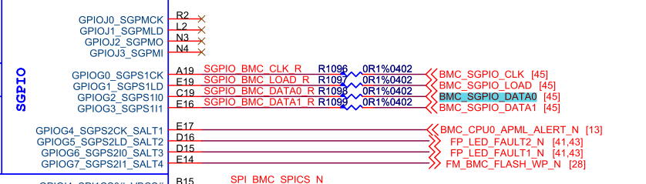
BMC的接口_GPIO/SGPIO
SGPIO在BMC中的应用：
当前的应用方向可以是BMC作为slave mode，由CPLD主动发送相关部件的event data到BMC。
当前的Aspeed 2500支持1组Master mode和2组slave mode的SGPIO

Slide 34
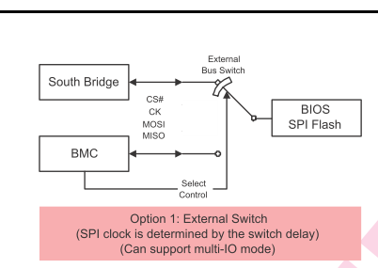
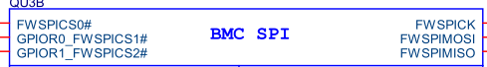
BMC的接口_SPI
SPI(Serial Peripheral Interface)串行外设接口，高速，全双工，同步的通信总线。只占用四根线。如下需要的信号为FWSPICS0#, FWSPICK，FWSPIMOSI, FWSPIMISO. MOSI主输出从输入， MISO为主输入从输出。CS为片选信号， CK为时钟信号。中，CS是从芯片是否被主芯片选中的控制信号，也就是说只有片选信号为预先规定的使能信号时（高电位或低电位），主芯片对此从芯片的操作才有效。这就使在同一条总线上连接多个SPI设备成为可能。在AST2500中分BMC master SPI controller和System SPI controller， System SPI主要是为了更新BIOS FW。

Slide 35
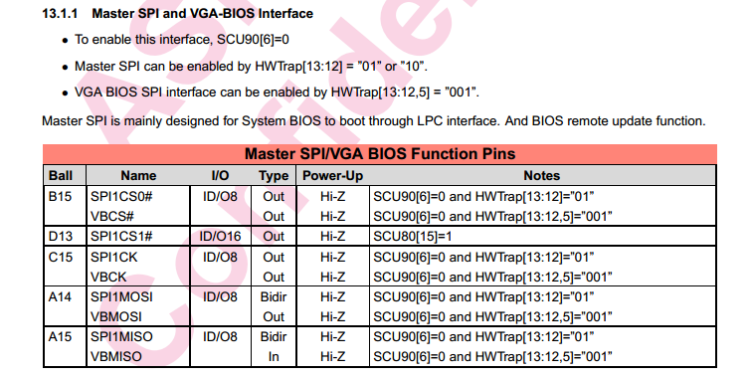
BMC的接口_SPI

Slide 36
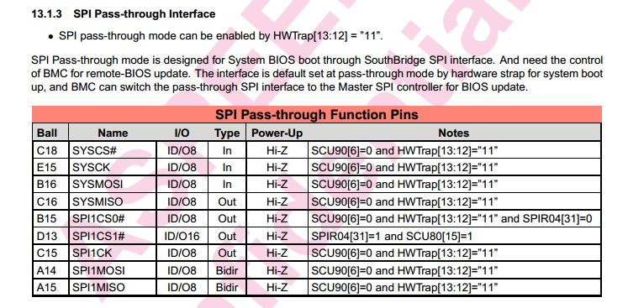
BMC的接口_SPI

Slide 37
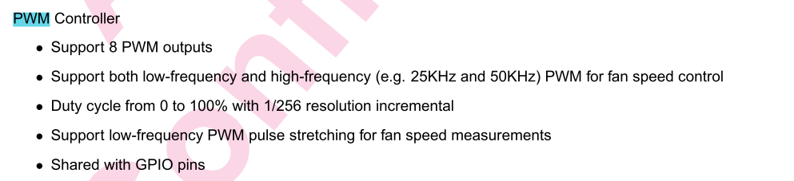
BMC的接口_PWM
PWM = 脉宽调制
BMC FW提供了PWM控制函数， 新专案开发的过程开始阶段， 需要注意把相关要使用的PWM pin要enable为正常mode。在没有相应软件接口的前提下，可以利用BMC中的pwmtach tool去验证引脚功能。

Slide 38
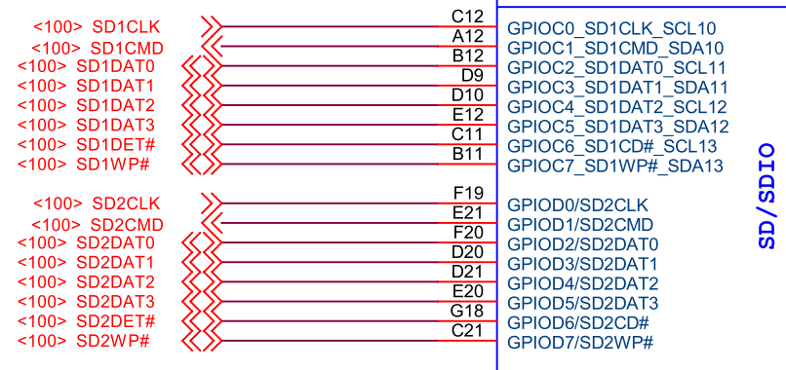
BMC的接口_SD/SDIO/eMMC
AST2500有配置两个SD slot，4bits SD/SDIO/eMMC或者1 slot 8bits eMMC。 开发过程中还是注意相关SD卡的控制寄存器要enable， SD的相关引脚要在对应的mode。另外注意的是WP信号，当装置为TF卡的时候， WP high active，如果是Micro-SD Low active 。 在BMC中的应用存储log，扩张BMC文件系统容量。

Slide 39

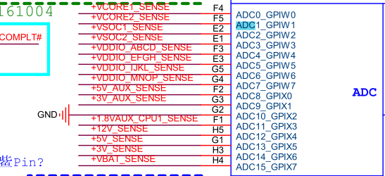
BMC的接口_ADC
ADC = Analog-to-converter 数模转换器，
参考电压为： 1.8V

Slide 40
BMC的接口_LAN
AST2500 supports 2 Ethernet MAC interfaces. Each can be configured as 1G(RGMII) or 10/100M(RMII/NCSI) speed mode independently
DM LAN = Dedicate LAN， 独占网络。
Share LAN = 共享网络。
使用RGMII与RMII
DM LAN = RGMII
Share LAN = RMII

Slide 41
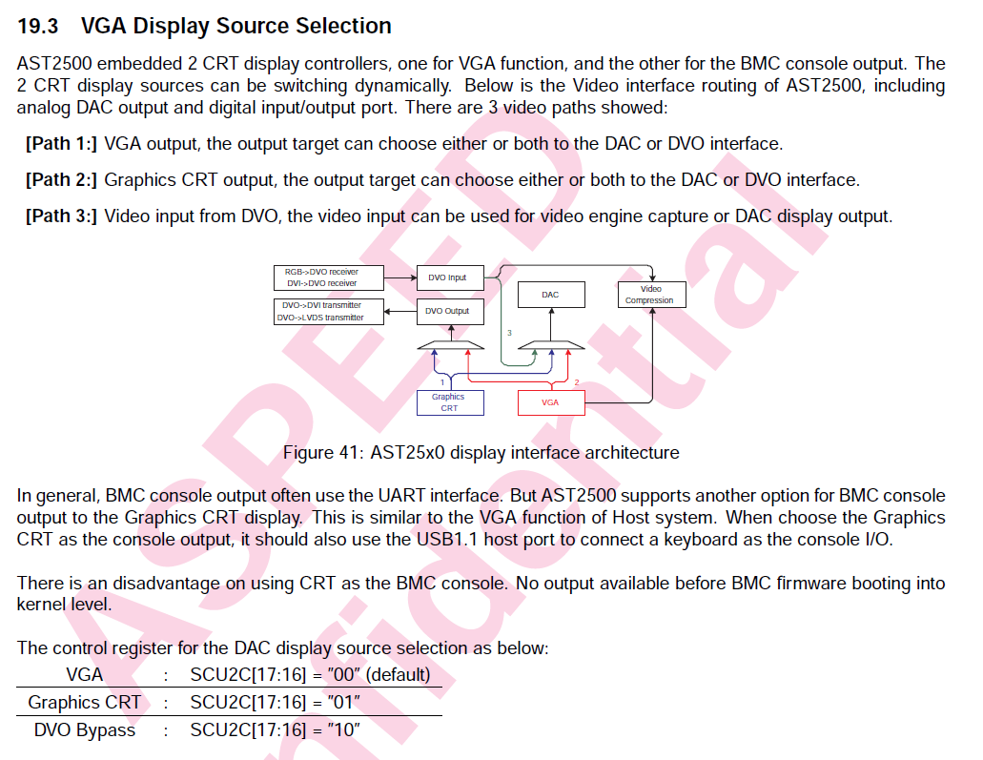
BMC的接口_VGA

Slide 42
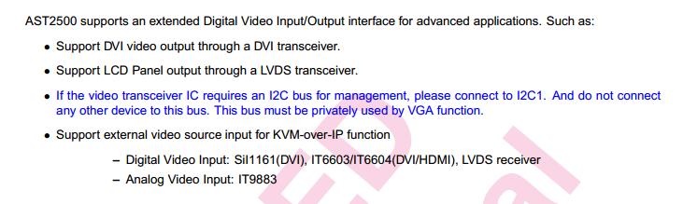
BMC的接口_VGA

Slide 43
BMC软件结构
1.编译
Linux OS
ARM-LINUX-GCC
2.如何看待BMC FW
BMC就是一个运行在arm上的嵌入式linux系统。软件部分包括：
a.引导加载程序；
b.Linux kernel；
c.文件系统；
d.应用程序。
一般的memory map：

Slide 44
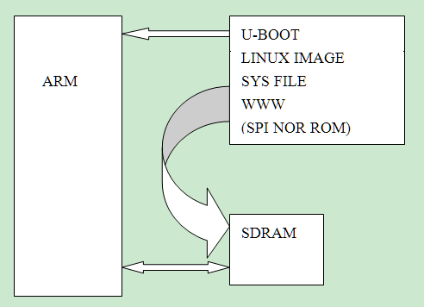
BMC软件结构
BMC系统启动过程
在嵌入式领域一般分为两种启动mode，
1.Nor flash启动
2.Nand flash启动
Bmc使用的是SPI NOR FLASH启动。在该架构中，引导代码、操作系统和文件系统共存于同一块SPI Nor Flash中。系统上电后，引导代码首先在SPI Nor Flash中执行，然后把操作系统加载到速度更高的SDRAM中运行。该架构充分利用了Nor Flash芯片内执行的特点，可有效提升系统性能。不足在于随着操作系统和文件系统容量的增加，需要更大容量昂贵的Nor Flash来支撑。

Slide 45
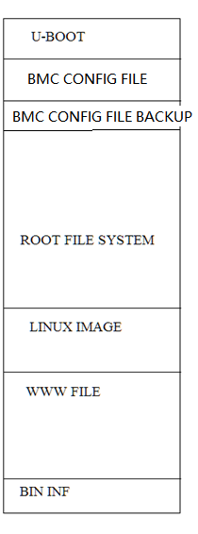
BMC软件结构
BMC bin file结构
BMC ROM 32MB：

Slide 46
BMC软件结构
一.U-BOOT
是系统加电后运行的第一段软件代码，初始化硬件设备、建立内存空间 的映射图，从而将系统的软硬件环境带到一个合适的状态，以便为最终调用操作系统内核准备好正确的环境。
由于BootLoader是严重地依赖于硬件而实现的，所以需要把u-boot源码移植到目标芯片上。

Slide 47
BMC软件结构
一般U-BOOT启动分为两个阶段：
uboot的stage1代码通常放在start.s文件中，它用汇编语言写成，主要作用：
a.设置异常向量;
b.设置CPU的模式为SVC模式;
c.搬移代码；
d.分配栈空间；
e.配置内存区控制寄存器；
f.进入c代码；

Slide 48
BMC软件结构
Stage2以C语言为主，主要作用：
a.初始化一系列指定的函数（配置flash区，配置环境变量等）；
b.初始化网络设备；
c.进入主UBOOT命令行；
d.代码搬移，把文件系统bin file搬移到内存；
e.启动linux内核。

Slide 49
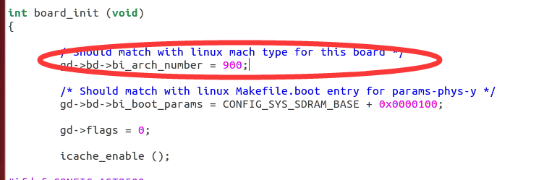

BMC软件结构
二.Linux(3.14)
Linux移植
添加对bmc chip的支持；
修改机器码，u-boot的机器码和linux的必须一致，才能引导 ，
uboot中board/ast2500evb/ast2500evb.c;
linux中arch/arm/tools/mach-types,arm/mach-astevb/setup.c。
配置内核，添加需要的外设驱动；

Slide 50
BMC软件结构
三.根文件系统
根文件系统是Linux启动时使用的第一个文件系统。没有根文件系统，Linux将无法正常启动。
根文件系统有一系列目录组成，目录中包含了应用程序，C库，以及相关的配置文件。
我们使用busybox工具，常用Linux命令实现的功能它都能提供 ，这样为目标系统所构建的根文件系统中添加应用程序就易如反掌了 。可以根据系统的需要配置busybox，使其生成需要的linux工具就好了，这样可以减小对rom的占用。

Slide 51
BMC软件结构
BMC中根文件系统主要包括以下文件夹：
bin，conf，dev，etc，lib，sbin，usr，var.
/bin 二进制可执行文件；
/dev 设备文件；
/etc 系统管理和配置文件；
/lib 动态链接共享库及BMC特定驱动；
/sbin 系统管理命令；
/var 服务的日志文件；
/usr 应用程序及BMC特定应用程序和动态连接库

Slide 52
BMC软件结构
WWW FILE
为BMC制定了一套嵌入式WEB服务器系统，这是为远程访问BMC制作的网页文件系统。

Slide 53
IPMITOOL软件
一、ipmitool简介
二、使用IPMI的先决条件
三、实现对Linux服务器的IPMI管理

Slide 54
IPMITOOL软件
ipmitool简介
ipmitool 是一种可用在 Linux /windows系统下的命令行方式的 IPMI 平台管理工具，它支持IPMIv1.5 或 IPMIv2.0 规范，通过它可以实现获取传感器的信息、显示系统日志内容、网络远程开关机等功能。
https://sourceforge.net/projects/ipmitool/files/ipmitool/
其他在linux下可用的IPMI开源软件还有freeipmi、openipmi等。
ipmitool 有两种使用方式。
方式 | 接口 | IPMI驱动 | 特点
本地调用 | 本地操作系统 | openIPMI | 通过系统内核提供接口与BMC通信
远程调用 | 网络 | 无需 | 通过网络以UDP报文形式与BMC通信

Slide 55
IPMITOOL软件
实现对服务器的IPMI管理
利用 ipmitool 实现对服务器的 ipmi 管理有两种方式：
①通过操作系统监控本地服务器。
②通过网络监控远程服务器。
下面针对这两种监控方式分别举例予以说明。

Slide 56
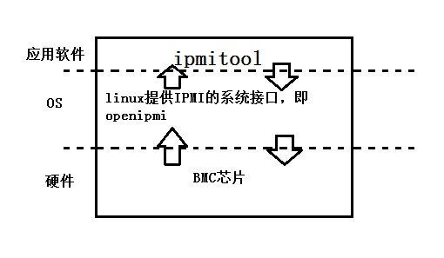
IPMITOOL软件
实现对本地服务器的管理
系统结构图

Slide 57
IPMITOOL软件
载入系统功能模块
( kernels加载ipmi_si 、ipmi_msghandler、 ipmi_devintf 、ipmi_poweroff 、ipmi_watchdog模块)。
modprobe ipmi_si
加载完成之后,会自动在/dev下创建ipmi0设备，使 ipmitool 可以通过驱动程序访问 IPMI 系统接口。
安装 ipmitool。
执行命令进行监控。

Slide 58
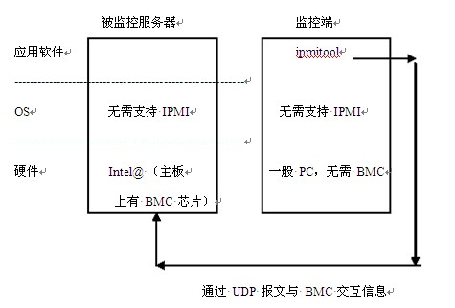
IPMITOOL软件
实现对远程服务器的管理
系统结构图

Slide 59
IPMITOOL软件
Ipmitool 监控使用命令：
ipmitool -I xxx [options...] <command>
其中-I xxx表示使用 哪种系统接口驱动：
open：Linux OpenIPMI Interface（本地）
imb : Intel IMB Interface
Lipmi ： Solaris x86 LIPMI Interface
bmc ： IPMI v2.0 BMC interface
lan ： IPMI v1.5 LAN Interface
lanplus ： IPMI v2.0 RMCP+ LAN Interface
free ： FreeIPMI IPMI Interface
其中[options...]表示可选参数：
请参考ipmi_option_usage中的描述

Slide 60
IPMITOOL软件
command 有以下项：
raw：发送一个原始的 IPMI 请求，并且打印回复信息。
i2c : Send an I2C Master Write-Read command and print response
spd : Print SPD info from remote I2C device
lan：配置网络（lan）信道(channel)
chassis ：查看底盘的状态和配置电源
Power : Shortcut to chassis power commands
event：向 BMC 发送一个已定义的事件（event），可用于测试配置的 SNMP 是否成功
mc： 查看 MC（Management Contollor）状态和各种允许的项
sdr：打印传感器仓库中的任何监控项和从传感器读取到的值。
sensor：打印周详的传感器信息。
fru：打印内建的 Field Replaceable Unit (FRU)信息
sel： 打印 System Event Log (SEL)
pef： 配置 Platform Event Filtering (PEF)，事件过滤平台用于在监控系统发现有
event 时候，用 PEF 中的策略进行事件过滤，然后看是否需要报警。
sol/isol：用于配置通过串口的 Lan 进行监控
user：配置 BMC 中用户的信息 。
channel：配置 Management Controller 信道。
session : Print session information.
picmg : Run a PICMG/ATCA extended cmd
firewall : Configure Firmware Firewall

Slide 61
IPMITOOL软件
命令示例
ipmitool -I open chassis power on 启动底盘，用此命令能够远程开机
ipmitool -I open chassis power off 关闭底盘，用此命令能够远程关机
ipmitool -I open chassis power reset 实现硬重启，用此命令能够远程开机
ipmitool -I open chassis status 查看底盘状态，其中包括了底盘电源信息，底盘工作状态等
ipmitool -I open chassis restart_cause 查看上次系统重启的原因
ipmitool -I open chassis policy list 查看支持的底盘电源相关策略
ipmitool -I open sensor list 命令能够获取传感器中的各种监测值和该值的监测阈值，包括（CPU 温度，电压，风扇转速，电源调制模块温度，电源电压等信息）
ipmitool -I open sensor thresh配置 ID 值等于 id 的监测项的各种限制值。
Ipmitool -I lanplus -H 192.168.1.90 -U admin –P admin chassis power on 远程开机
Ipmitool -I lanplus -H 192.168.1.90 -U admin –P admin chassis power on 远程关机

Slide 62
BMC debug&常用外围工具
BMC debug 串口 | 串口工具linux和windows下都有很多，可以选用适合自己的工具常用 | Putty，SecureCRT，minicom
Ssh | Ssh可以远程登录bmc，linux和windows下都有相应的工具可以使用 | Linux安装ssh Windows安装opensshwindows
Spi rom烧录器 | 烧写spi rom使用 | Sf600，gzu（便宜）
ipmitool | 通过ipmi命令访问bmc，可以在系统下，也可以远程 | Linux，windows，dos
Web | 使用浏览器可以访问bmc，浏览器也有对应的查看前端发送，后端响应的工具 | F12可以打开浏览器的控制台，可以查看对应命令的发送和响应情况

Slide 63
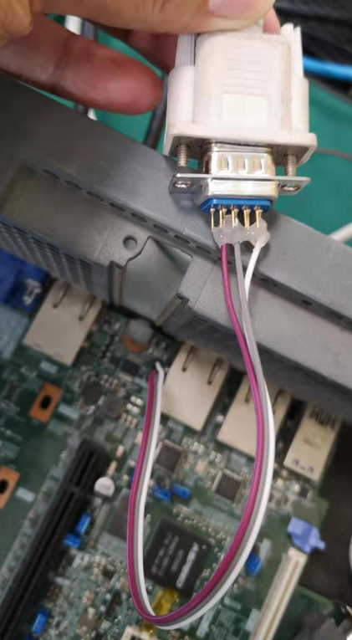
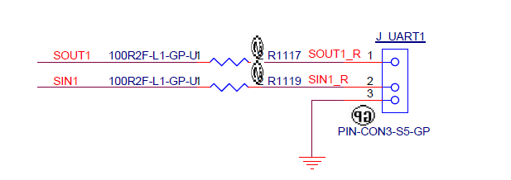
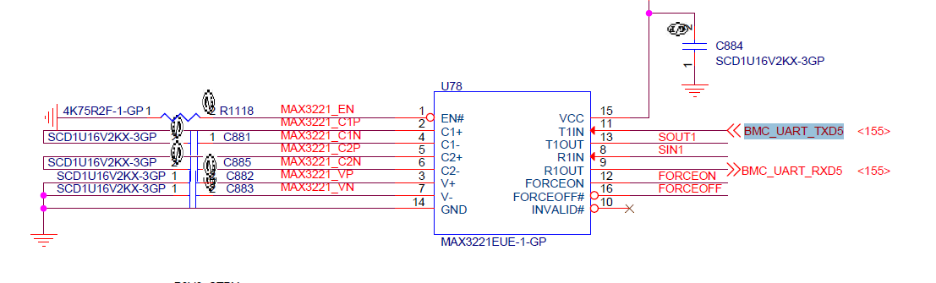
BMC debug&常用外围工具
BMC debug 串口
根据硬件设计不同需要，选用不用的串口线
1.主板有电平转换芯片3.3V~5V，可以直接使用串口线连接

Slide 64
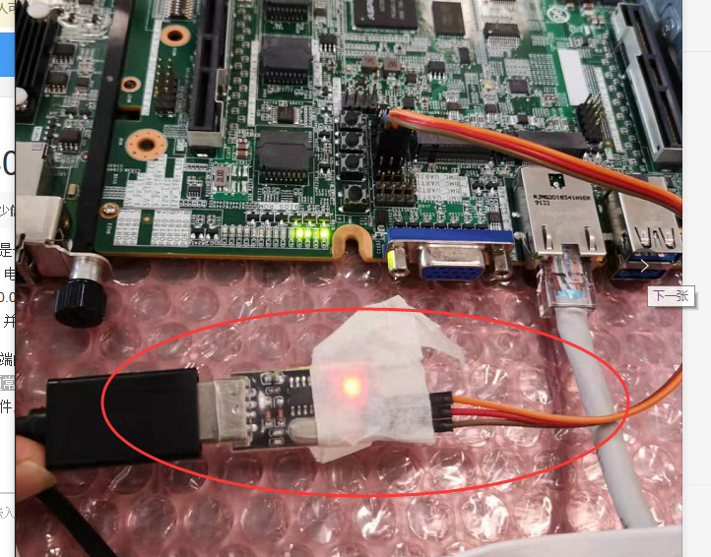
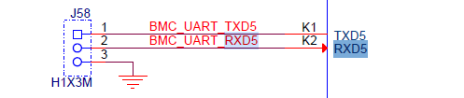
BMC debug&常用外围工具
2.主板设计从BMC的RXD/TXD5直接接3个针脚，需要使用一个外部电平转换设备转换电平，然后连接到电脑

Slide 65
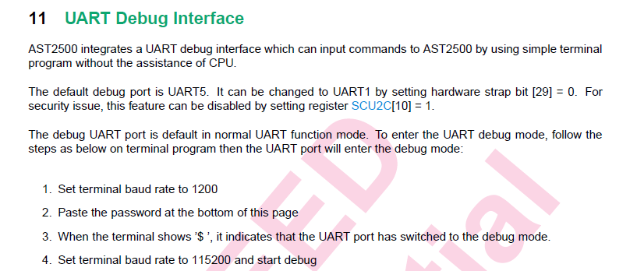
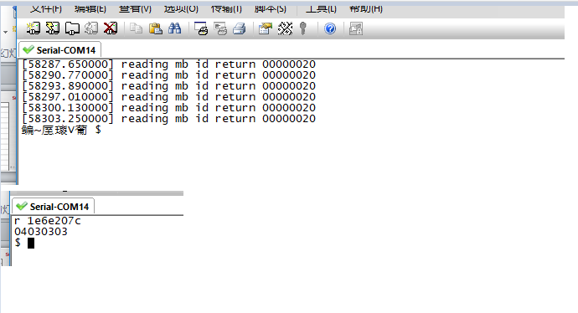
BMC debug&常用外围工具
AST2500的TXD/RXD5串口还有一个debug mode功能

Slide 66
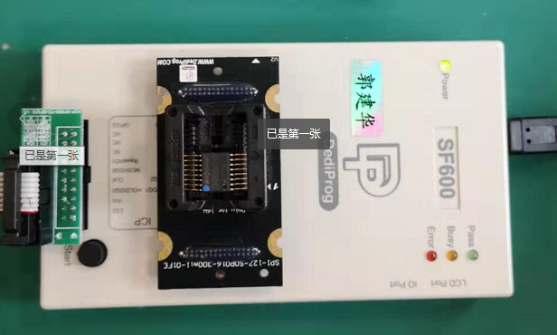
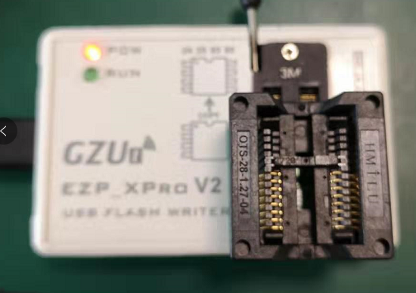
BMC debug&常用外围工具
SPI 烧录器
公司提供的是SF600，价格贵，数量少，
GZU价格便宜，但是公司没有购买
它们价格相差60倍，但是功能上几乎无差异

Slide 67
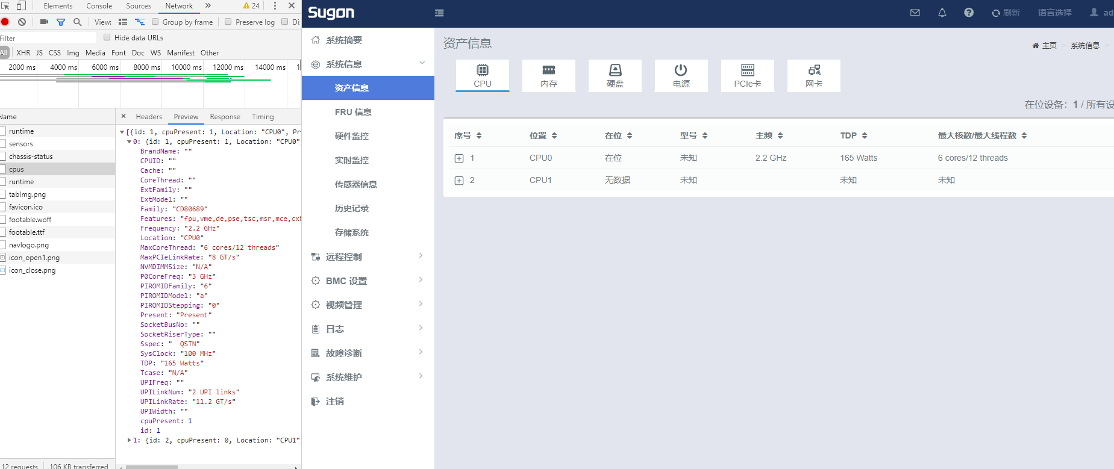
BMC debug&常用外围工具
Web DEBUG

Slide 68
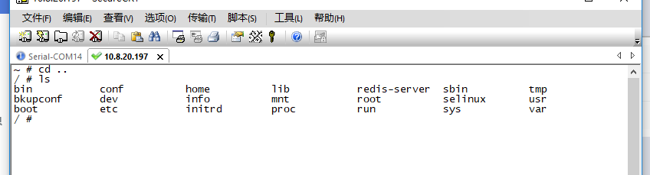
BMC debug&常用外围工具
Ssh

Slide 69
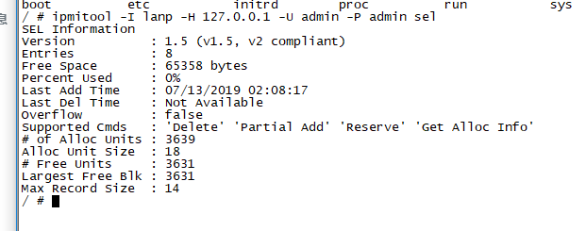
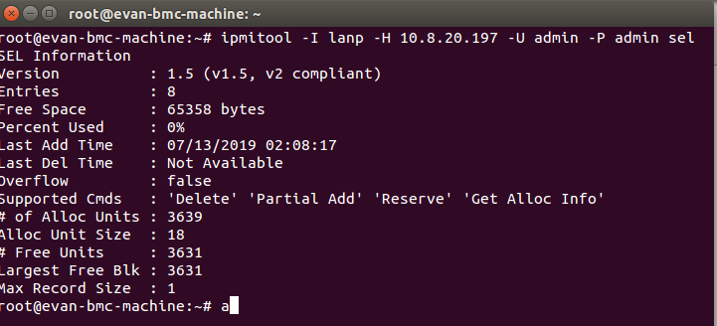
BMC debug&常用外围工具
bmc系统内部ipmitool
带外ipmitool

Slide 70
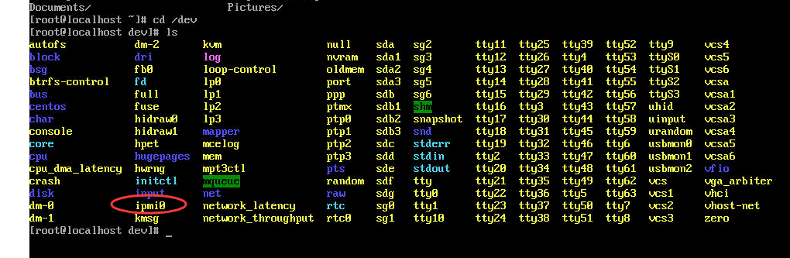
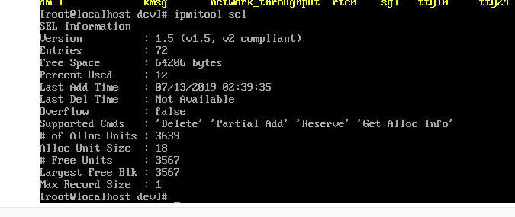
BMC debug&常用外围工具
主机系统内部ipmitool

Slide 71
谢谢大家

Slide 72
课后作业
1.请写出Intel机型BMC与PCH通信有哪些通道，分别的作用是什么。
2.请用ipmitool发送一条raw命令，请求获取指定传感器的类型、读数及阈值

